Slide 1
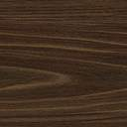
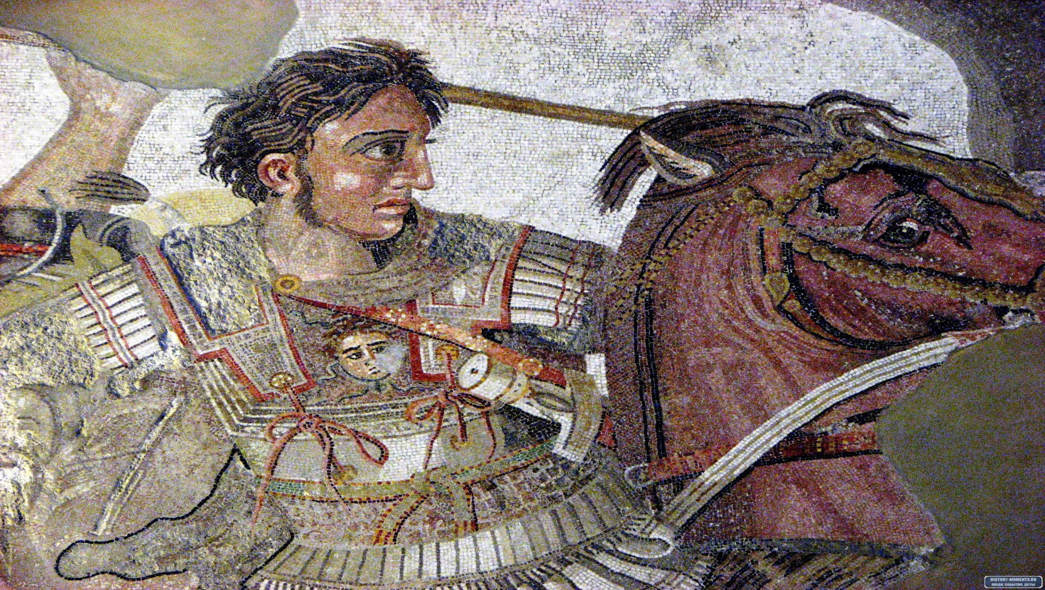
Тема урока
Поход Александра Великого на Восток

Slide 2
Цель урока
Цель: Выявить причины гибели Персидского царства, понять, почему Александр не потерпел ни одного поражения в битвах.

Slide 3
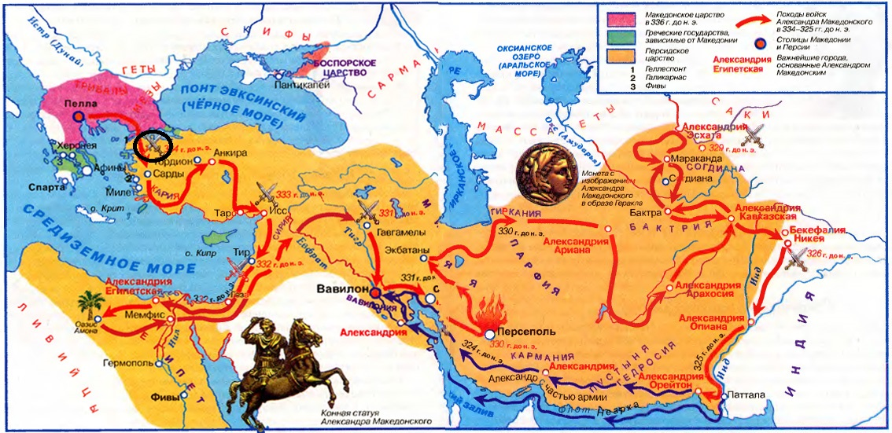
Битва при Гранике 334 г. до н.э

Slide 4
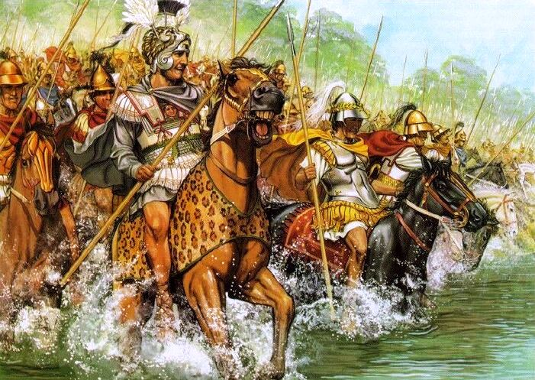
Битва при реке Граник 334г.до н.э.
Силы сторон:
Македонцы:30 тыс. пехоты и 5 тыс. конницы
Персы: 35 тыс. пехоты и 5 тыс. конницы
Полководцы: Мемнон у персов. Александр у македонцев.

Slide 5
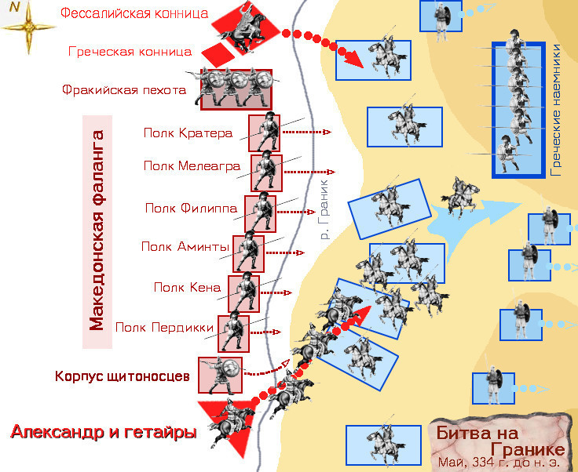
Расстановка войск

Slide 6
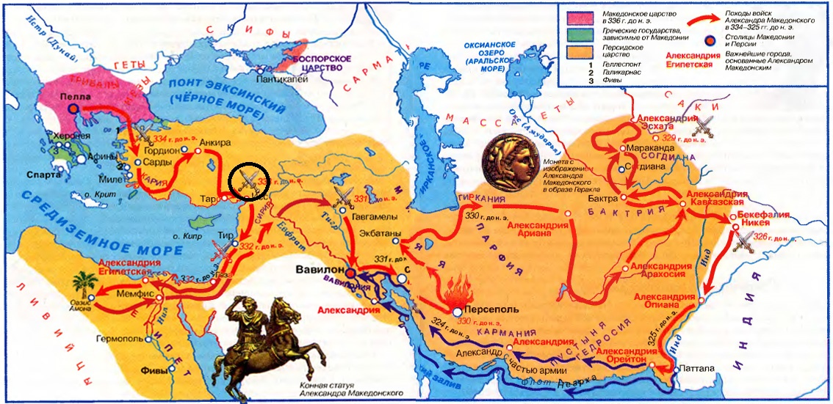
Битва при Иссе 333г.до н.э.

Slide 7
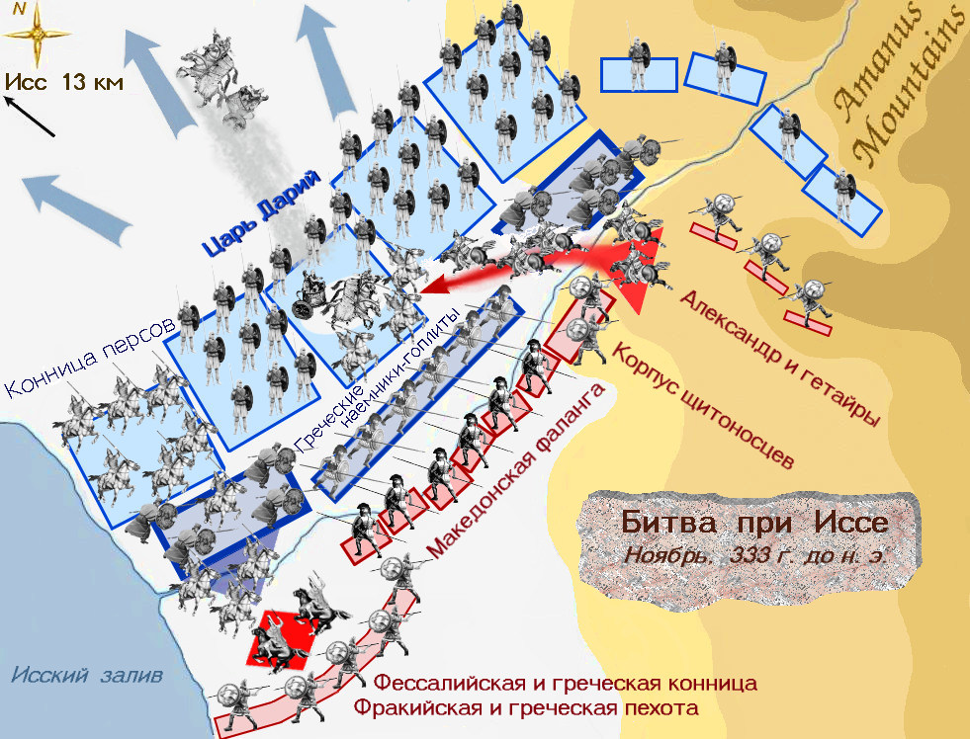
Армия Александра:35 тыс. пехоты,
5 тыс. конных.
Армия Дария III: 100 тыс.человек.

Slide 8

Осада Тира

Slide 9
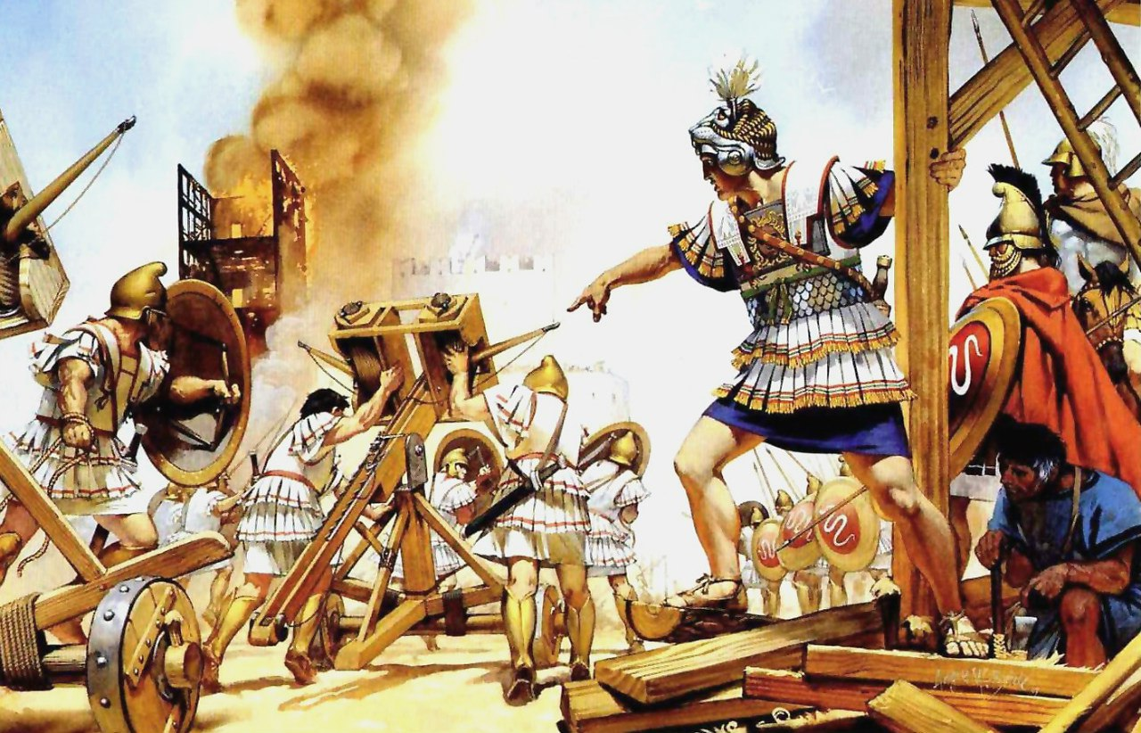
Осада города Тира длилась пол года. Осаждённые сражались отчаянно. В нём сам Александр был ранен стрелой из баллисты, но выжил и продолжил поход

Slide 10
Физкульт минутка
Древние греки измеряли длину с помощью локтей (расстояние от локтя до кулака).
Одной из крупных мер весов в Греции и Македонии был талант. Талант равен 30 кг.

Slide 11
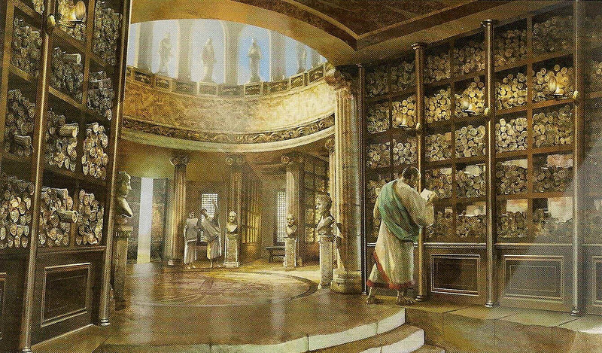
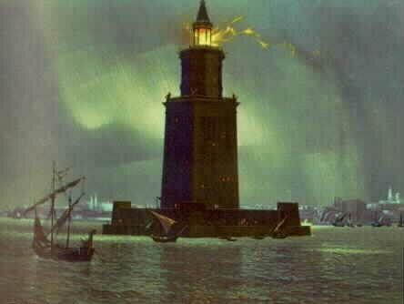
Завоевание Египта
Египет не оказал сопротивления Александру. Его встретили как освободителя и провозгласили сыном бога Ра, то есть фараоном.
В 332 году до н.э. была основан город Александрия. В городе была построена одна из огромнейших библиотек Древнего Мира. Маяк, построенный в Александрии Египетской, был одним из чудес Света.

Slide 12

Александрия

Slide 13
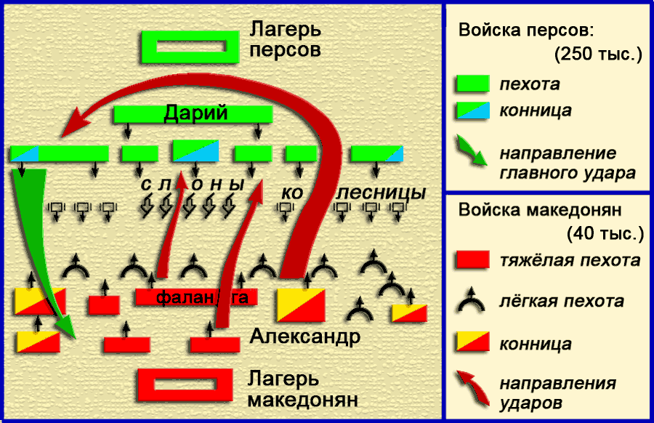
Битва при Гавгамеллах 331г.до н.э.

Slide 14
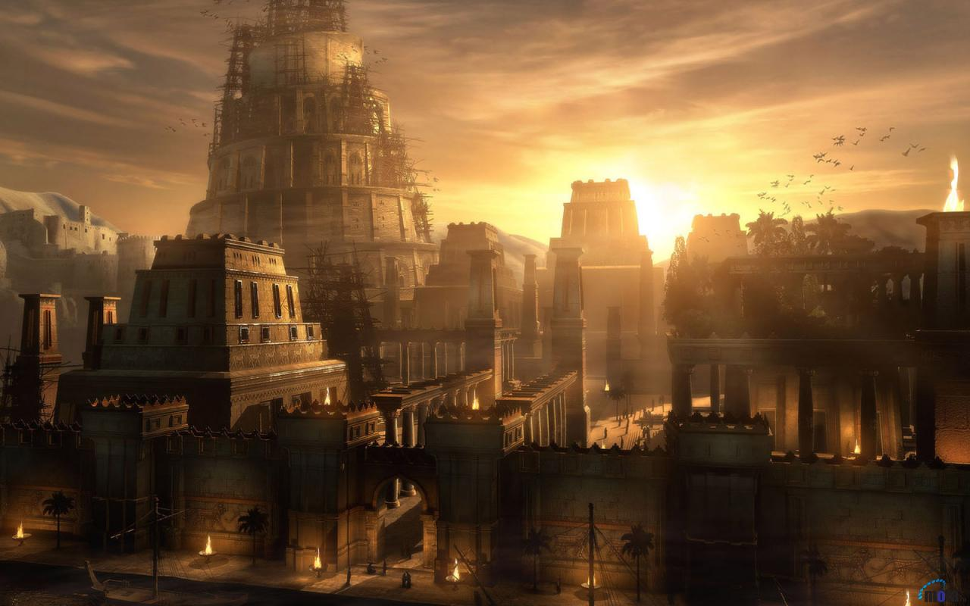
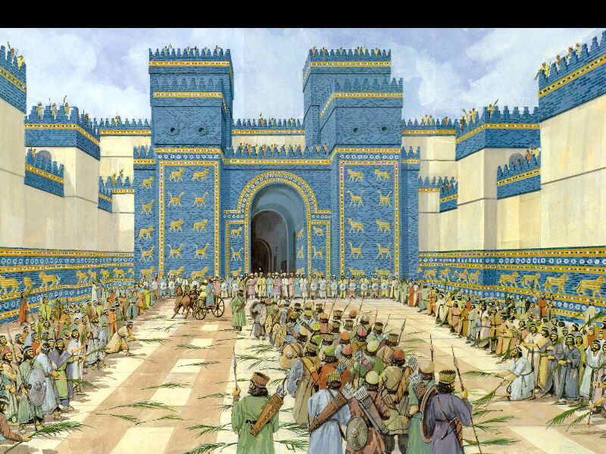
Вавилон- столица империи

Slide 15
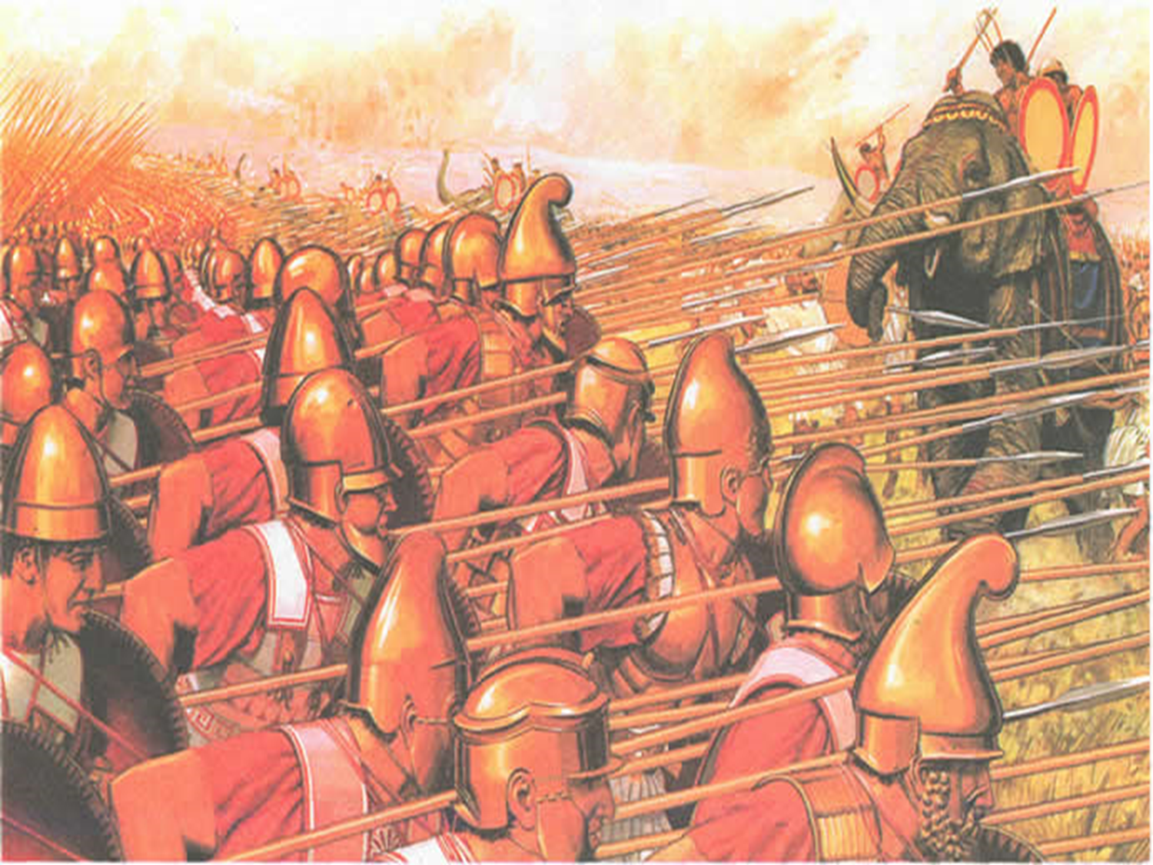
Битва при Гидаспе 326г. до н.э.

Slide 16
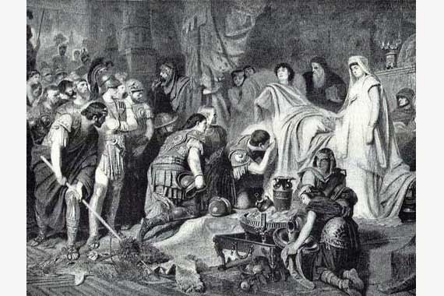
В 323 году до н.э. Александр умер
Его жена была беременна, но Александр о ребенке не знал. Когда на смертном одре его спросили: “Кому достанется твоя империя?”. Он ответил : “Лучшему”.

Slide 17
Домашнее задание
Параграф 42, доделать контурные карты.

